Slide 1
PRUŽNOSŤ A PEVNOSŤ
je to mechanika poddajných telies
budeme zisťovať druh a veľkosť deformácií telies, voliť vhodný materiál a navrhovať rozmery súčiastok
Teleso môže byť zaťažené:
vonkajšími silami – tiaž telesa, užitočné zaťaženie (zaťažením sa každá súčiastka hoci len nebadateľne deformuje)
vnútornými silami – pôsobia medzi molekulami

Slide 2
Vplyvom vnútorných síl má teleso schopnosť do určitej miery odporovať vplyvom vonkajších síl – pevnosť materiálu.
Pri zaťažení sa teleso deformuje tak dlho, kým nie sú vnútorné sily v rovnováhe s vonkajšími.
Keď po odľahčení teleso nadobudne pôvodný tvar hovoríme o
...........................................................doplň 1 (prvý polrok!)
Po prekročení medze pružnosti nastávajú ........................................................................... doplň 2 (prvý polrok!)

Slide 3
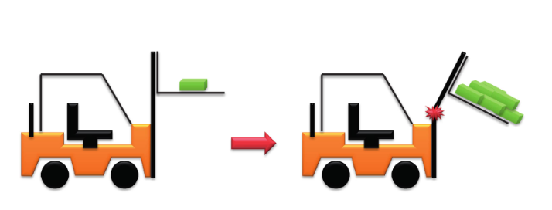
Keď vonkajšie sily premôžu vnútorné sily, poruší sa celistvosť – súčiastka sa poškodí.
Na obrázku je vidieť, ako zdvíhacie zariadenie unesie bezproblémovo náklad s hmotnosťou, ktorá neprekračuje jeho maximálnu nosnosť. V prípade zvýšenia hmotnosti nákladu vzniknú v konštrukcii veľké vnútorné sily, ktoré sú príčinou napätia. Každý konštrukčný materiál má určenú tabuľkovú hodnotu maximálneho napätia, po prekročení ktorého dochádza k narušeniu konštrukcie. Túto hodnotu nazývame medzou pevnosti.

Slide 4
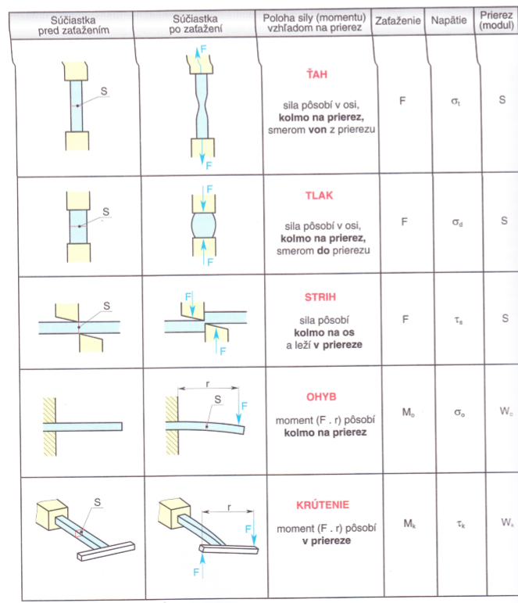
DRUHY NAMÁHANIA
Prepísať,
prekresliť a
vedieť!!!

Slide 5
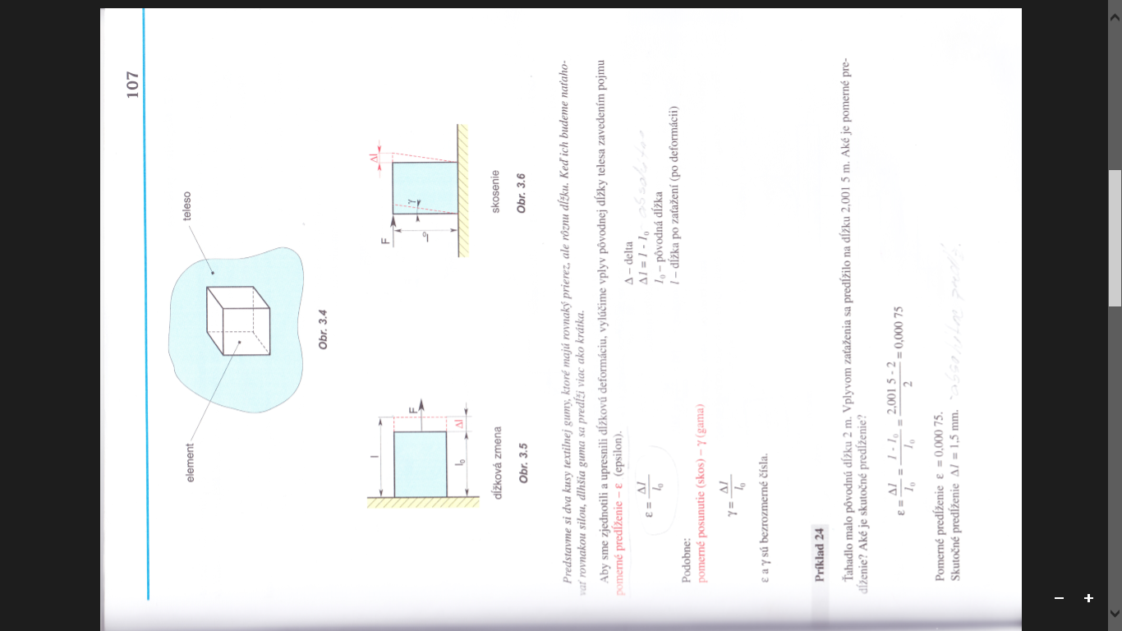
DRUHY DEFORMÁCIÍ
Pôsobením vonkajších síl sa telesá vždy deformujú – pri ťahu naťahujú, pri tlaku stláčajú, pri ohybe ohýbajú atď. Každá deformácia pozostáva z :
z dĺžkovej zmeny
zo skosenia – zmeny pravouhlosti

Slide 6
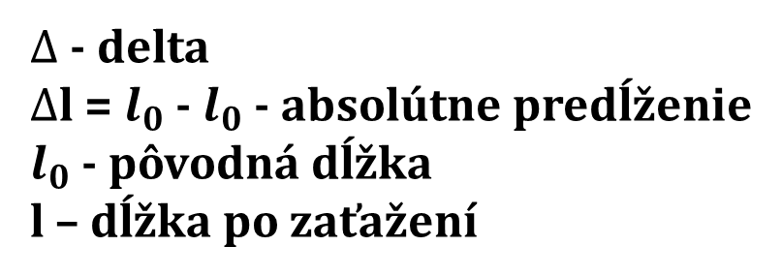
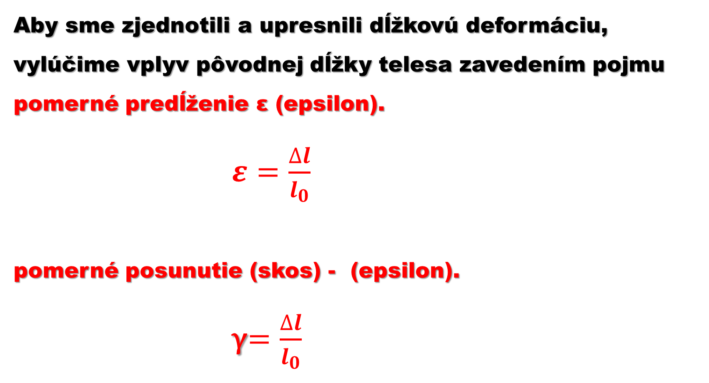
Aby sme zjednotili a upresnili dĺžkovú deformáciu, vylúčime vplyv pôvodnej dĺžky telesa zavedením pojmu pomerné predĺženie ε (epsilon).
$ε=\frac{∆l}{l_{0}}$
pomerné posunutie (skos) - (epsilon).
γ$=\frac{∆l}{l_{0}}$
$∆$ - delta
$∆$l = $l_{0}$ - $l_{0}$ - absolútne predĺženie
$l_{0}$ - pôvodná dĺžka
l – dĺžka po zaťažení

Slide 7
PRÍKLAD:
Tiahlo malo pôvodnú dĺžku 2m. Vplyvom zaťaženia sa predĺžilo na dĺžku 2,0015m. Aké je pomerné predĺženie? Aké je skutočné (absolútne) predĺženie?

